Slide 1
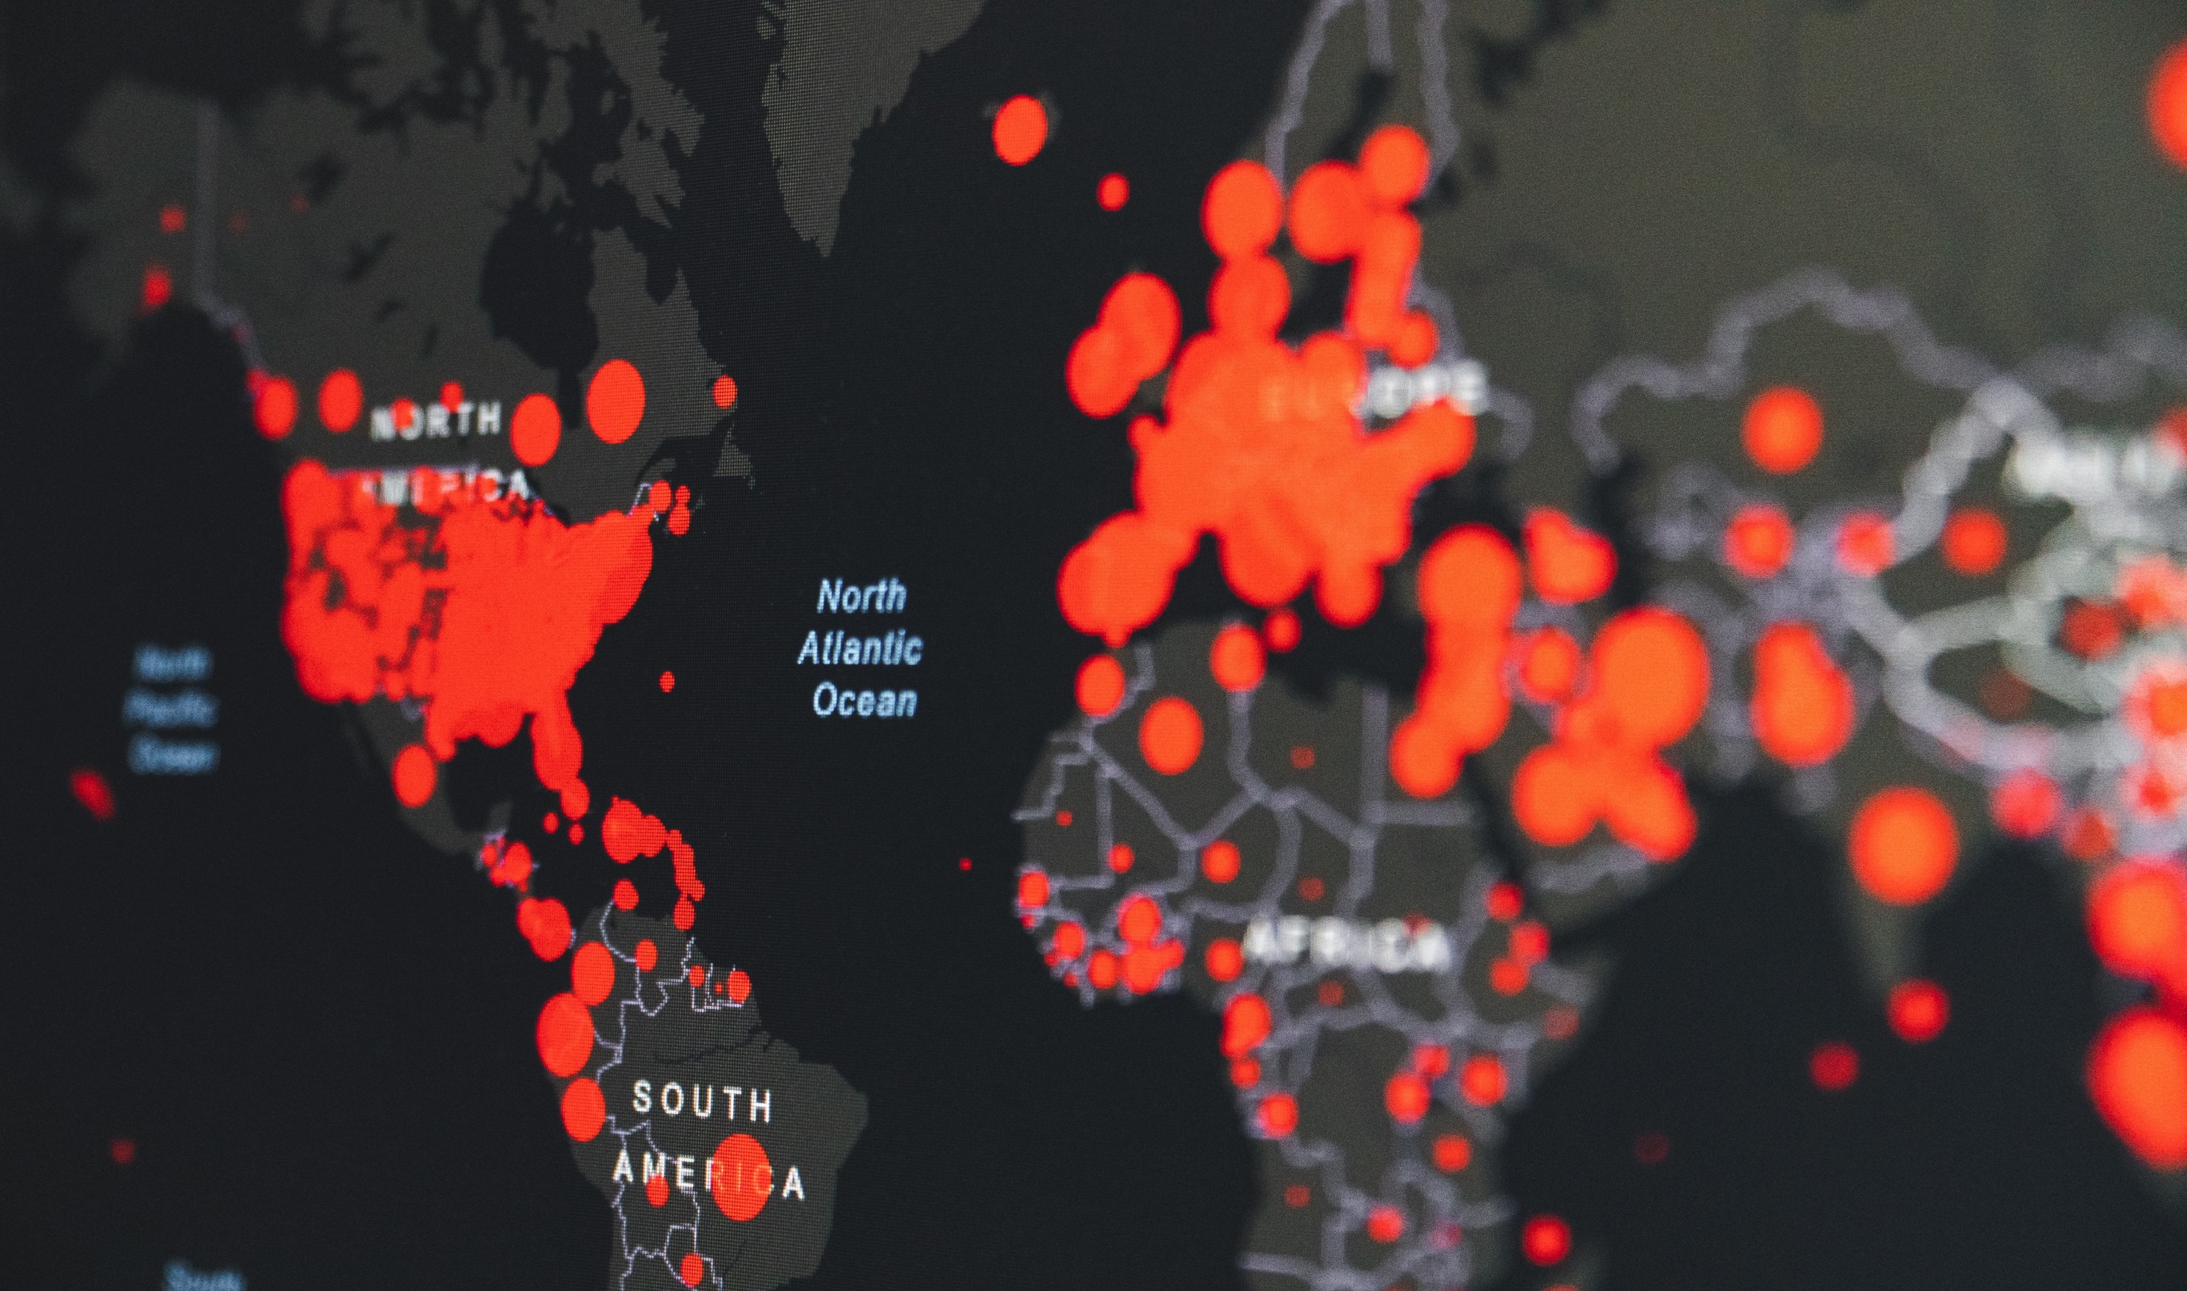
Risk management
Analyse d’un risque politique : le nationalisme économique

Slide 2
SOMMAIRE
Intro – les différents risques politiques
1 – Présentation du risque – exemple du Brexit
2 – Enjeux et impacts – exemple du Brexit & du marché Viticole
3 – Recommandations
Q&A

Slide 3
INTRODUCTION
Trois exemples similaires, une même famille de risque
Naval
Brexit
Aéroport NDDL
Triple alliances empêchant l'achat de sous-marins Français
Echelle internationale
Crise politique – populiste
Sortie d’accords commerciaux
Echelle nationale et européenne
Opposition citoyenne, bataille politique
Echelle locale

Slide 4
INTRODUCTION
Une grande variété de risques politiques :
Le risque de conflit ou de guerre
Le risque terroriste
Le risque de nationalisme économique
Le risque de faillite économique et financière
Le risque de troubles politiques et sociaux.
Notre focus : le nationalisme économique (protectionnisme)

Slide 5
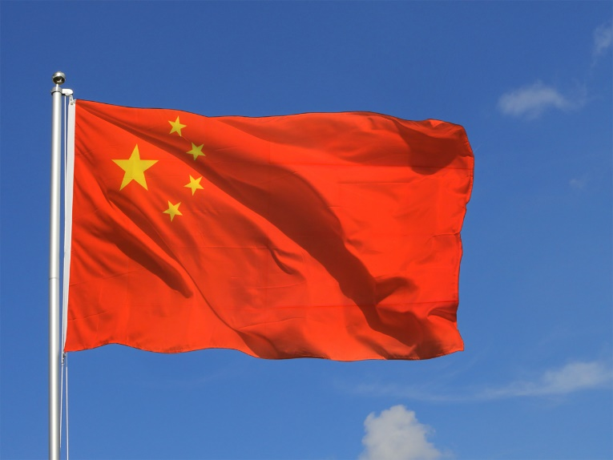
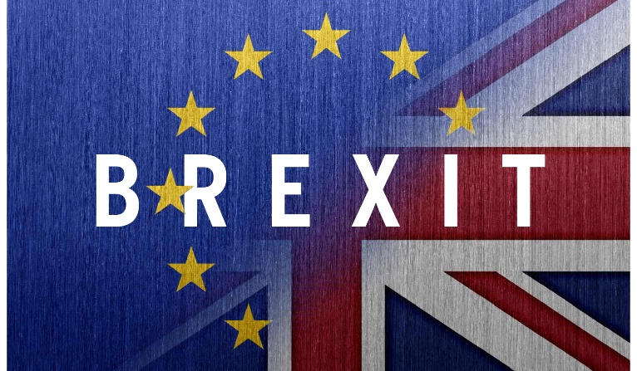
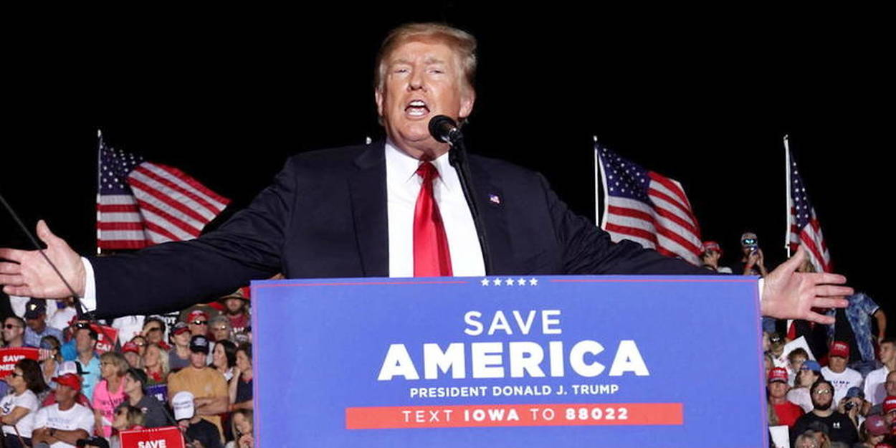
INTRODUCTION
Un risque émergent : plusieurs exemples récents

Slide 6
1 – Présentation du risque

Slide 7
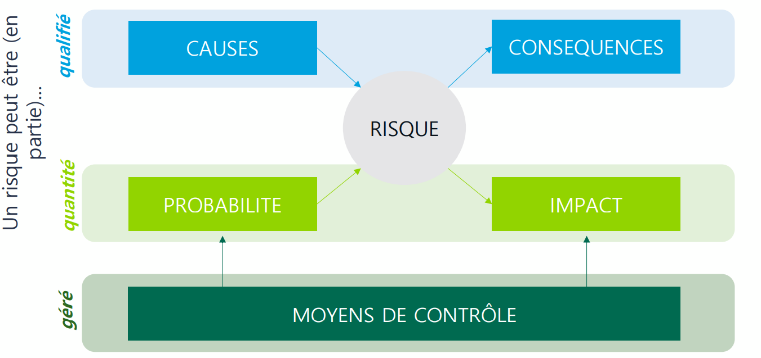
1 – Présentation du risque : qu’est-ce qu’un risque ?
Définition – Risque
Un risque est un phénomène incertain qui peut affecter (négativement) les objectifs d’un projet ou d’une organisation.

Slide 8
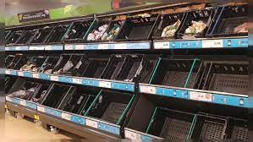
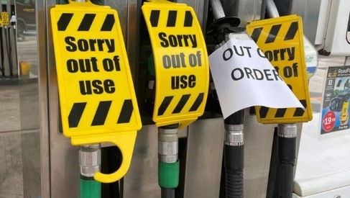
1 – Présentation du risque : le nationalisme économique
Définition – Nationalisme économique
Ensemble de politiques qui mettent l'accent sur le contrôle interne de l'économie, du travail, et la formation de capital, avec l'imposition de droits de douane et autres restrictions à la circulation de la main-d'œuvre, des biens et des capitaux afin de favoriser les entreprises nationales.
Exemple du Brexit
Conséquences :
- Baisse du cours de la livre sterling
- Visa nécéssaire pour les travailleurs européens
Impact direct sur le pays et les entreprises:
Chaîne logistique en Angleterre en manque de main d’oeuvre
Pénurie (alimentaire, carburant…)

Slide 9
2 – Enjeux et impacts sur les organisations

Slide 10

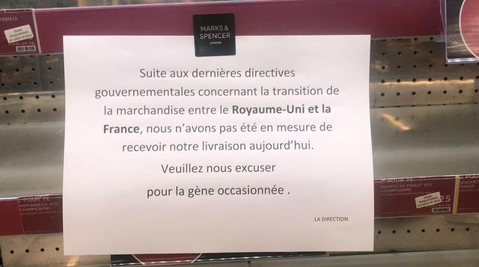



2 – Enjeux et impacts : l’exemple de Marks & Spencer
2021
Mise en place de contrôles douaniers (suite au Brexit)
Procédure d'export longue et complexe
Enjeux
Impacts
Impact sur la disponibilité des produits frais
Fermeture de 11 magasins M&S en France soit env. 50%
Une centaine d'emplois concernés par les fermetures de magasins
Perte de part de marché sur les produits frais et réfrigérés
Performance de l'entreprise
Fin du partenariat avec la franchise SFH
Perte de 1,56 % à la Bourse
Stratégie
Partenariat
Incertitudes

Slide 11


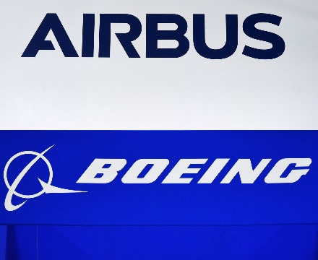

2 – Enjeux et impacts : la filière viticole française
Situation politique initiale
Airbus VS Boeing = Europe VS USA
1 – Airbus bénéficie subventions UE
2 – Boeing dépose plainte à l’OMC (2004)
3 – l’OMC autorise des représailles
Conséquences
14 février 2020 : hausse de 10 à 15% des taxes douanières imposées aux avions Airbus
12 janvier 2021: hausse de 25% des droits de douane aux USA sur tous les vins Français
Un conflit international et sur plusieurs années
Plusieurs entreprises et industries impactées
Une guerre politique sur fond de régulations

Slide 12
2 – Enjeux et impacts : la filière viticole française
Enjeux
Impacts
Situation précaire en 2020 avec le Brexit et l'épidémie Covid
Changement des habitudes de consommation
USA: Première destination des exportations francaise de vin en valeur
Perte de part de marché face aux vins locaux et étrangers
Forte concurrence avec les vins locaux et étrangers
Instabilité des relations entre acteurs français et américains
Incertitudes sur des nouvelles taxes dans le cadre d'une guerre commerciale
Baisse de rentabilité et pertes économiques autour de €400 millions

Slide 13
2 – Enjeux et impacts sur les organisations : généralement
 | Impact potentiels CT et LT en cas d’instauration d’un nationalisme économique sans preparation de la part d’une organization
 | Court terme | Long terme
Enjeux et impacts Humains | Licenciement de salaries Perte de compétences clés | Difficultés de recrutement
Enjeux et impacts Stratégiques | Disparition du marché Instabilité du contexte politique Changement législatif / réglementaire | Difficulté à pénétrer le marché Perte de compétitivité Difficulté à innover (limite du protectionnisme)
Enjeux et impacts Financiers | Hausse exponentielle des coûts Pertes liés au devises | Hausse durable des coûts Perte de rentabilité Evolution défavorables des marchés financiers
Enjeux et impacts Image & Relations | Image d’amateurs non préparés et donc non fiables | Disparition de l’esprit des consommateurs

Slide 14
3 – Recommandations

Slide 15
3 – Recommandations pour la prise en compte du risque
Gérer le risque politique
Recommandations dans le cas de nationalisme économique
Risques politiques : abstraits, difficiles à comprendre, sujet sensible, imprévisibles
Réunions Comex : s’informer sur le programme politique des partis radicaux et mesurer les impacts potentiels.
Prévoir des plans de secours rapidement mobilisables (chaine logistique, structures légales à l’étranger, …)
Missions d’information pédagogique dans la presse (externe) et dans l’ensemble de l’entreprise (interne)
Missions de lobbying (légal) politique pour defendre ses intérêts
Entrer en contact avec ses concurrents pour préparer une réponse commune
Nationalisme économique : besoin de cadrer et structurer l'attention portées aux risques = posture de Superviseur et de Pédagogue
> Il ne s’agit pas que d’identifier des risques, mais surtout prévoir des plans de secours facilement mobilisables

Slide 16
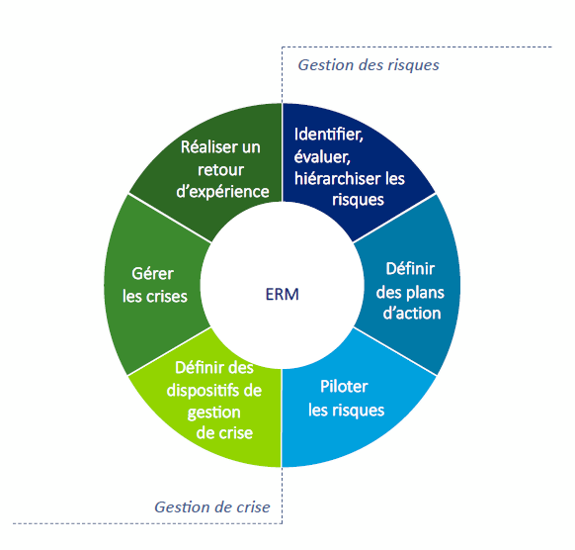
3 – Recommandations pour la prise en compte du risque
Une approche théorique : la démarche Entreprise Risk Management
= Gérer façon globale tous les risques menaçant l’atteinte des objectifs d’une organisation
Etape 1 : Identifier, évaluer et hierarchiser les risques
Etape 3 : Piloter les risques
Implantation de "fiches risques”
Cartographie des risques
Surveillance des signaux faibles, veille
Pilotage des risques
Pilotages des plans d'actions
Etape 2 : Définir un plan d’actions
Nommer un responsable de risque
Elaborer et valider des plans d'actions
Définir des indicateurs de risque
Implémenter un plan de gestion de crises

Slide 17
Bibliographie
(BFMTV) Brexit : Ces droits de douane qui décontenancent entreprises et consommateurs (2021/01/25)
(FRANCE24) Brexit : Plus de la moitié des magasins Marks & Spencer ferment leurs portes en France (2019/09/17)
(EURONEWS) Brexit : pénurie de chauffeurs routiers au Royaume-Uni (2019/09/03)
(DELOITTE) Risque compliance et contrôle interne – Brexit, à quels enjeux le dirigeant français fait-il face et que doit-il faire ?
(L'INDEPENDENT) Les Etats-Unis votent la hausse des taxes sur les vins français (2021/12/31)
(CAIRN) Théories du nationalisme économique (2006)
(ENDERI) Nationalisme économique et théories de marché (Septembre 2018)

Slide 18
Q&A

